Slide 1
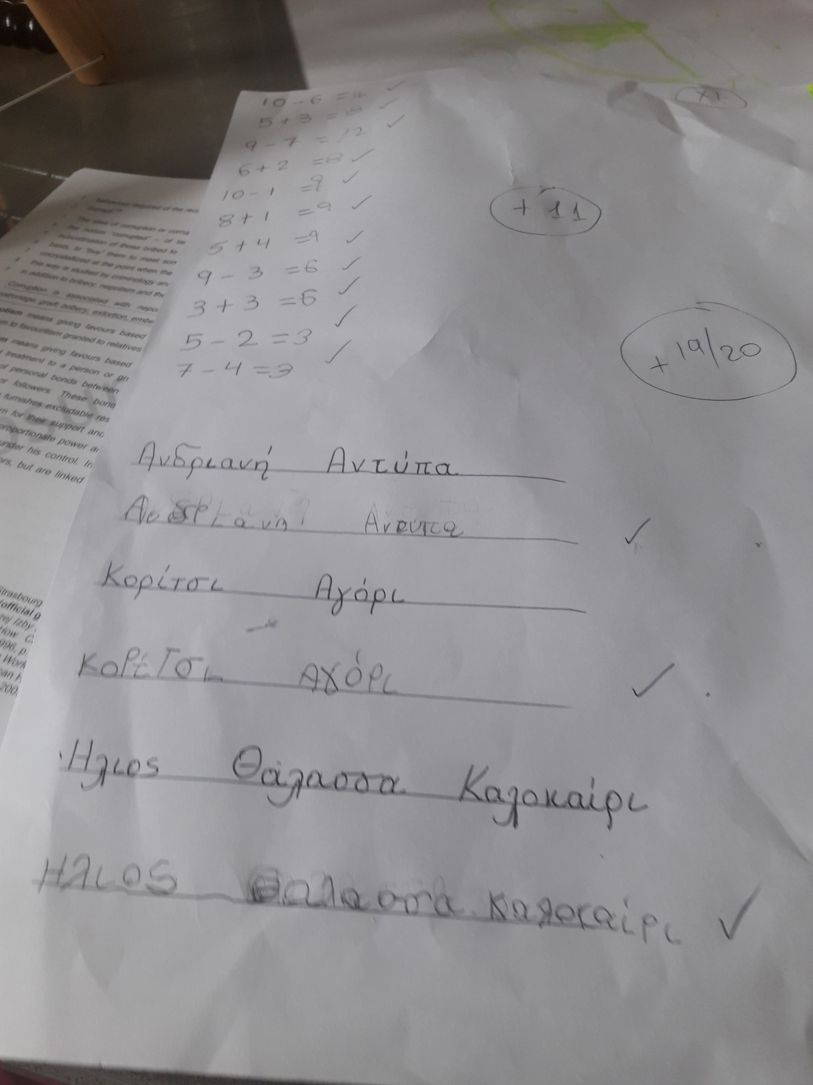
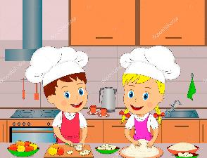




Μένουμε σπίτι και μαθαίνουμε παίζοντας!!!!

Slide 2
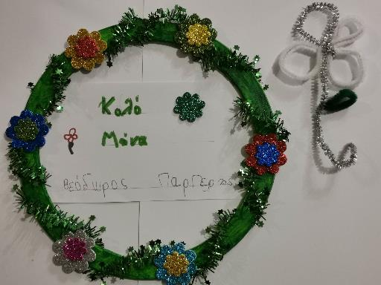
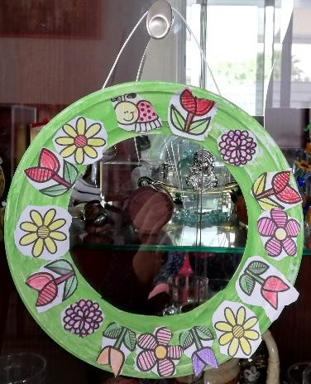
Κατασκευές στο σπίτι..
Θεόδωρος
Άγγελος

Slide 3
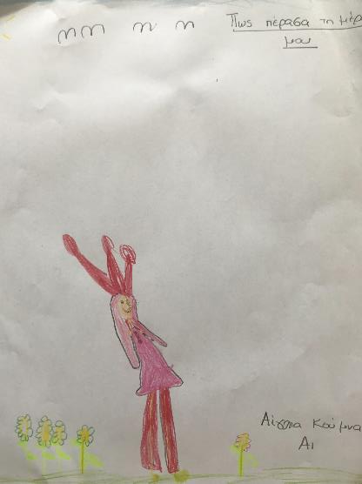
Πως περνώ στο σπίτι..…
Αίγλια

Slide 4
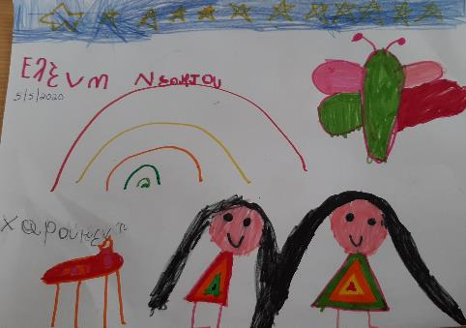
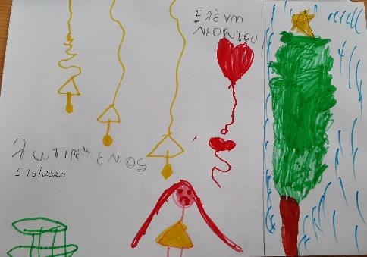
Παραμύθια..
Ελένη Ν

Slide 5
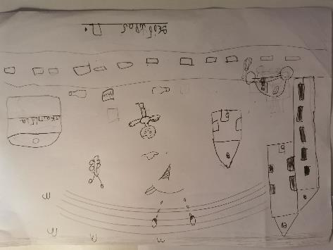
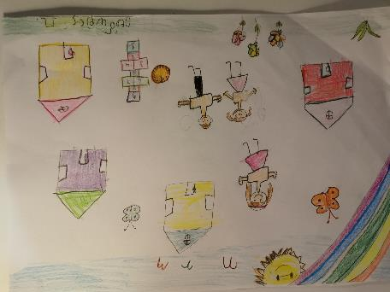
Παραμύθια..
Θεόδωρος

Slide 6
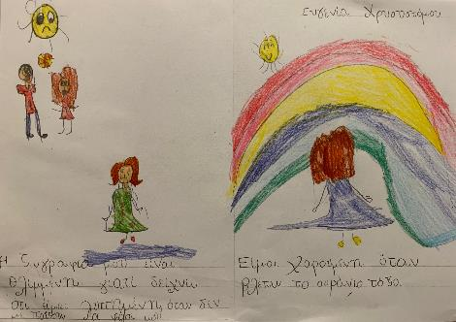
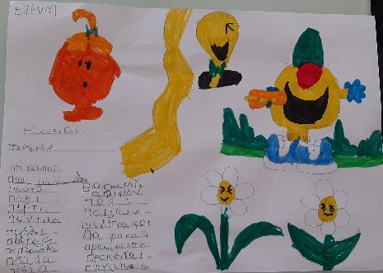
Παραμύθια..
Ευγενία
Ελένη Ν

Slide 7
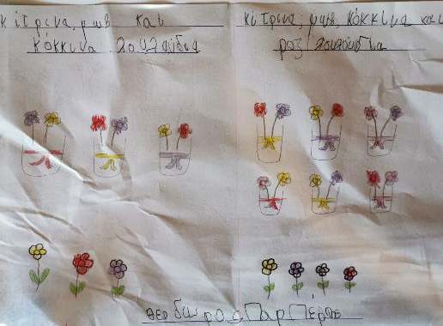
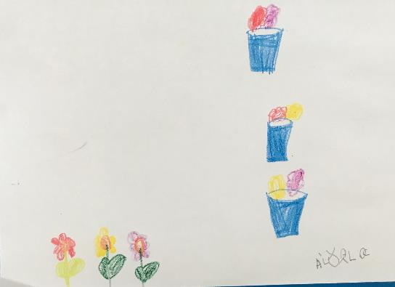
Μαθηματικά
Αίγλια
Θεόδωρος

Slide 8
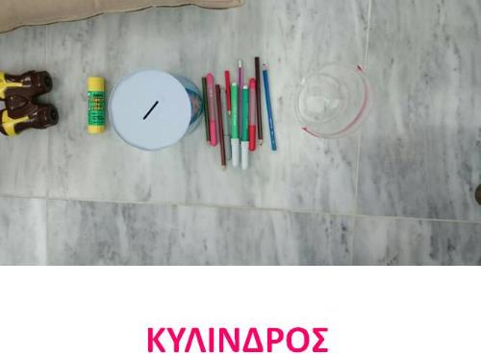
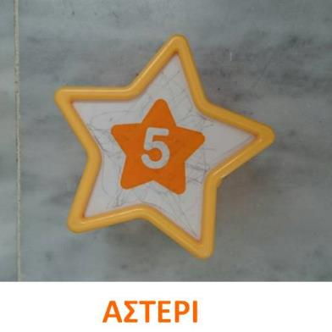
Μαθηματικά
Ελισάβετ

Slide 9
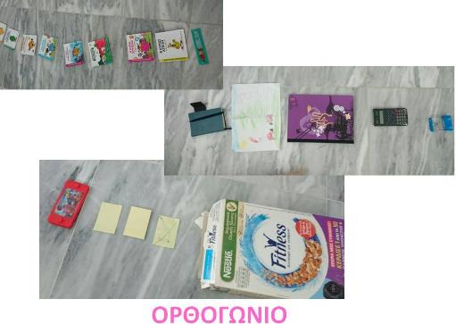
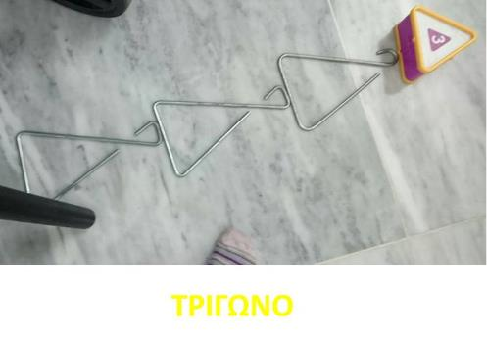
Μαθηματικά
Ελισάβετ

Slide 10
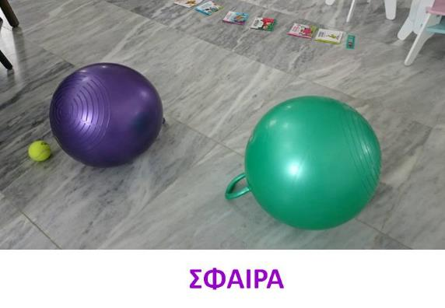
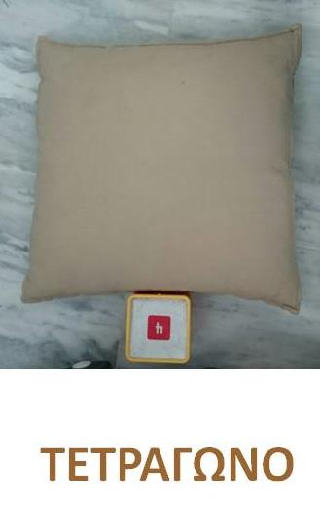
Μαθηματικά
Ελισάβετ

Slide 11
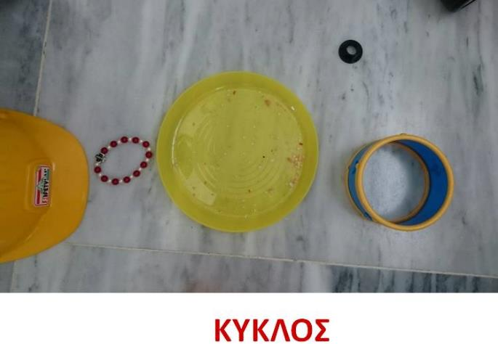
Μαθηματικά
Ελισάβετ

Slide 12
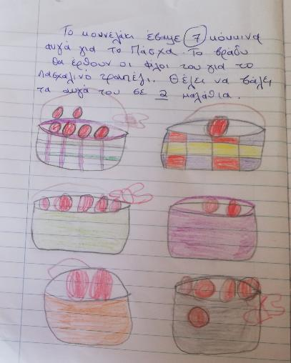
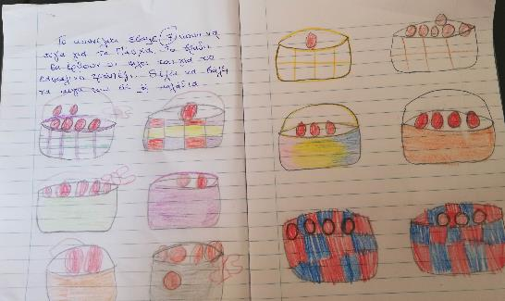
Μαθηματικά
Ελένη Π

Slide 13
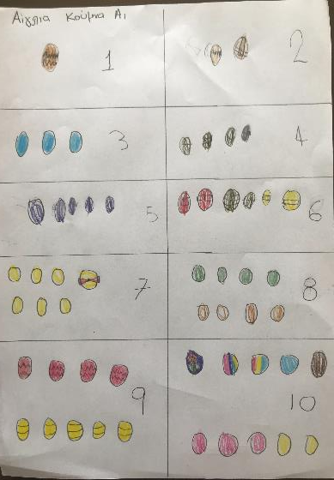
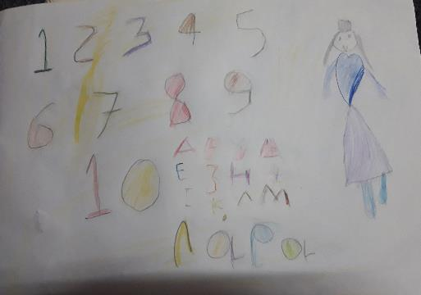
Μαθηματικά
Αίγλια
Λάρα

Slide 14
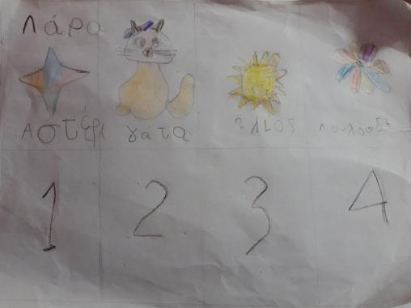
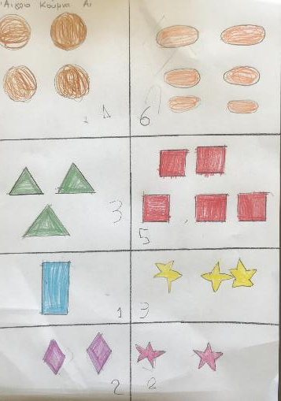
Μαθηματικά
Αίγλια
Λάρα

Slide 15
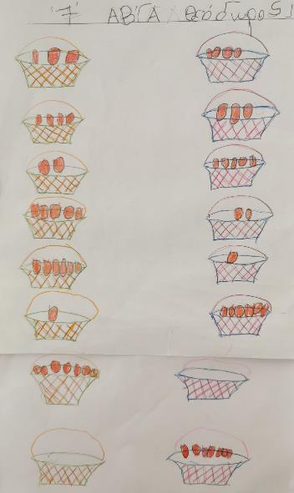
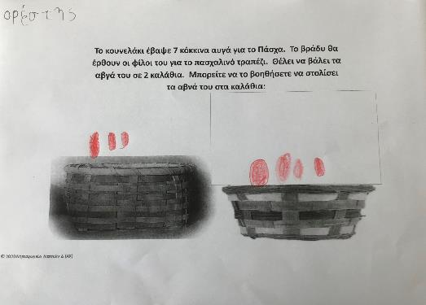
Μαθηματικά
Θεόδωρος
Ορέστης

Slide 16
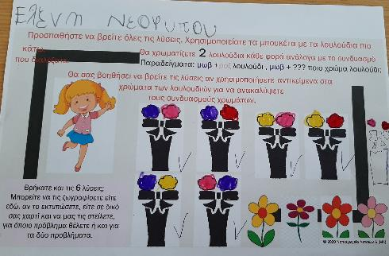
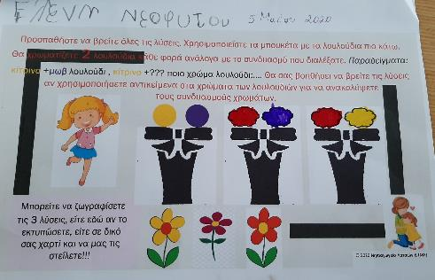
Μαθηματικά
Ελένη Ν

Slide 17
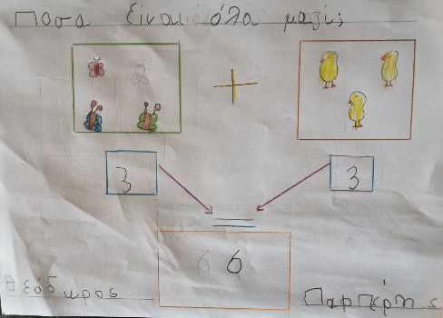
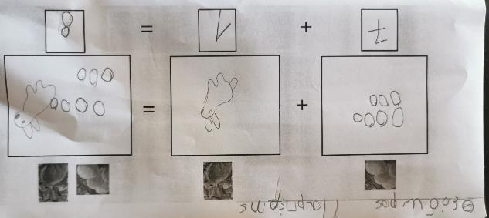
Μαθηματικά
Θεόδωρος

Slide 18
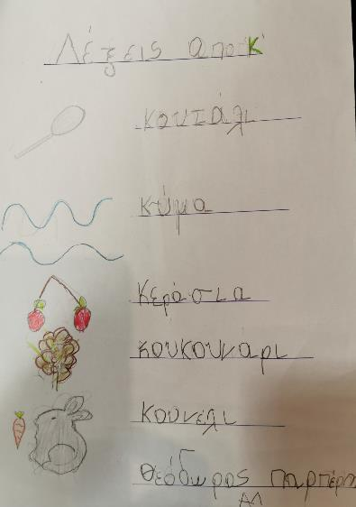
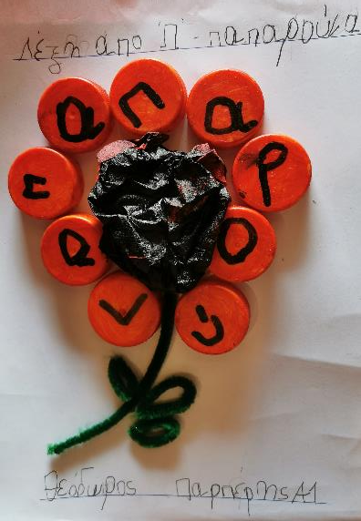
Γλώσσα - Γραφή
Θεόδωρος

Slide 19
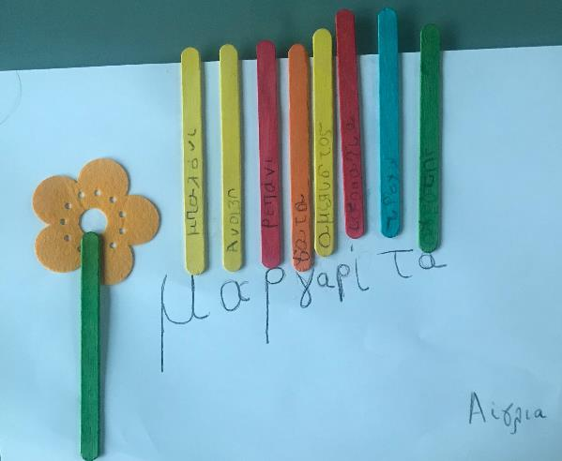
Γλώσσα - Γραφή
Αίγλια

Slide 20
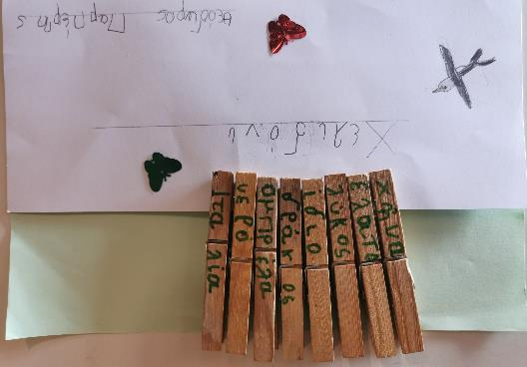
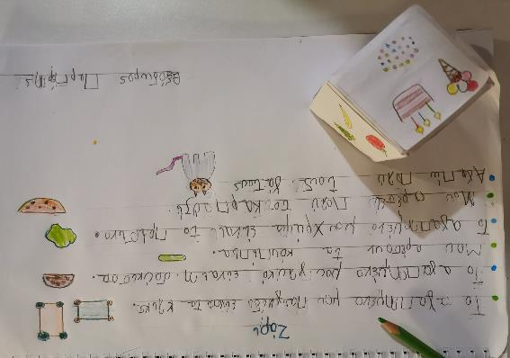
Γλώσσα -Γραφή
Θεόδωρος

Slide 21
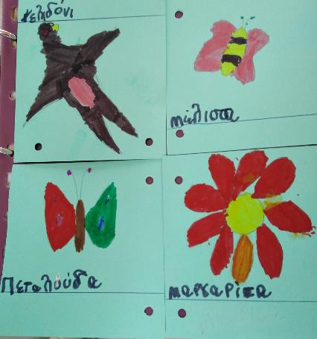
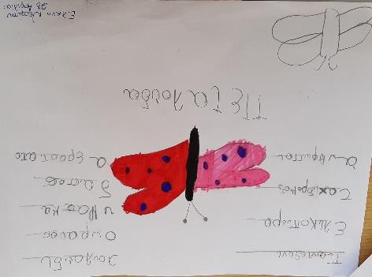
Γλώσσα - Γραφή
Ανδριανή
Ελένη Ν

Slide 22
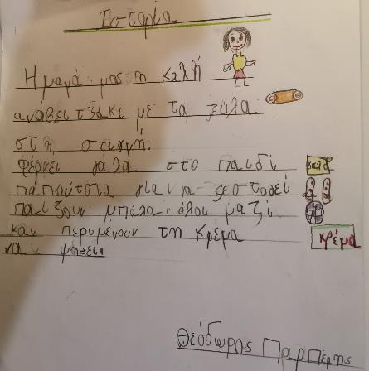
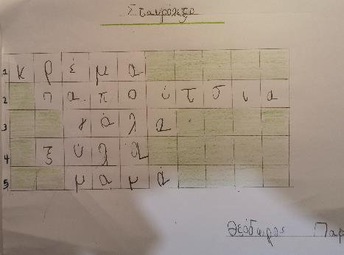
Γλώσσα - Γραφή
Θεόδωρος

Slide 23
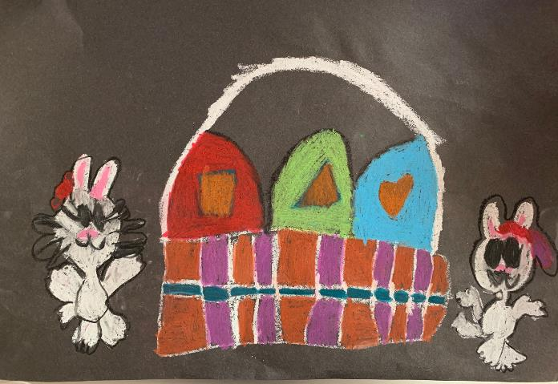
Πάσχα
Ευγενία

